Slide 1


MEDIActive Youth: Informimi i Ballkanit
Cfarë është mendimi kritik?
Shpjegimi i koncepteve kryesore dhe parimeve themelore që formësojnë marrjen e vendimeve të informuara.

Slide 2

Të menduarit kritik: Baza e njohurisë për mediat
Të menduarit kritik është një aftësi thelbësore për të dalluar të vërtetën në shoqërinë tonë të mbushur me informacion. Ai përfshin analizimin e informacionit, vlerësimin e provave dhe formimin e përfundimeve të arsyetuara, aftësi themelore si në shoqëritë teknokratike ashtu edhe në ato demokratike. Ky proces i disiplinuar kërkon angazhim aktiv me idetë, duke mundësuar individët të mendojnë qartë dhe në mënyrë racionale për atë që duhet të besojnë ose të veprojnë.

Slide 3
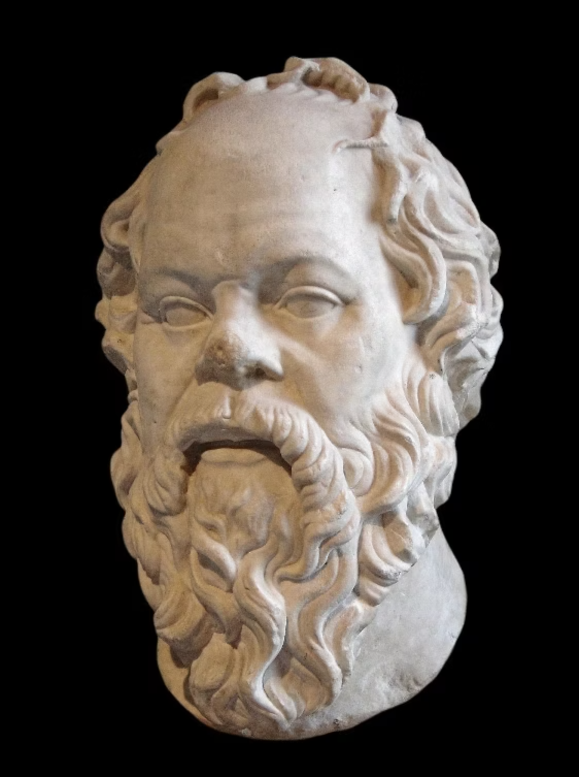
Origjina: Greqia e Lashtë dhe Sokrati
Të menduarit kritik ka lindur në Athinë të lashtë (shekulli V deri në shekullin III p.e.s.), ku filozofë si Sokrati, Platoni dhe Aristoteli vendosën themelin për hetimin sistematik dhe mendimin racional.
Para Sokratit, grekët kërkonin të vërtetat tek poetët si Homeri, duke besuar se ata ishin të frymëzuar hyjnishëm. Sokrati revolucionarizoi këtë qasje duke pohuar se të vërtetën mund ta arrinte përmes bisedës racionale, duke ngushtuar gradualisht temat tek nocioni i tyre thelbësor.
Sokrati zhvilloi “metodën e akushës”, duke besuar se e vërteta ishte tashmë në mendjen e një personi dhe vetëm duhej nxjerrë në pah. Kjo Metodë Sokratike përdor dialog bashkëpunues për të nxitur mendimin më të thellë përmes pyetjes së supozimeve.

Slide 4
Evolucioni i mendimit kritik
Greqia e Lashtë
1
Sokrati, Platoni dhe Aristoteli vendosën themelat e hetimit sistematik.
2
Rilindja
Humanizmi nxiti zhvillimin intelektual, ku mendimtarë si Descartes dhe Locke prezantuan skepticizmin dhe empirizmin.
Iluminzimi
3
Shfaqja e racionalizmit dhe hetimit shkencor promovoi të menduarit kritik si themel i njohurisë.
4
Shekulli i 20-të
John Dewey mbështeti arsimin përmes përvojës dhe të menduarit reflektiv si bazë për qytetari aktive.
Kohët moderne
5
Edward de Bono, Daniel Kahneman dhe Richard Thaler shqyrtuan paragjykimet njohëse dhe procesin e marrjes së vendimeve.

Slide 5



Aplikime Praktike
Edukimi
Biznesi
Shëndetësia
Studentët analizojnë tekste, vlerësojnë argumente dhe zhvillojnë perspektiva mbi çështje komplekse duke shqyrtuar pikëpamje të ndryshme dhe duke formuluar përfundime.
Udhëheqësit vlerësojnë trendet e tregut, analizojnë rreziqet dhe marrin vendime të informuara për suksesin e organizatës, si p.sh. duke shqyrtuar reagimet e klientëve për të adresuar uljen e shitjeve.
Profesionalët mjekësorë vlerësojnë simptomat, konsiderojnë kushte të ndryshme dhe përcaktojnë trajtimet më të mira duke analizuar historikun e pacientit dhe duke peshuar përfitimet dhe rreziqet.

Slide 6

Roli Politik në Shoqëri
Të menduarit kritik luan një rol kyç në formimin e qytetarëve të informuar dhe të angazhuar, gjë që është veçanërisht e rëndësishme në shoqëritë demokratike.
Ai u jep fuqinë qytetarëve për të:
Vlerësuar informacionin në mënyrë kritike në epokën e keqinformimit.
Të dallojnë burimet e besueshme nga ato të pasigurta.
Të analizojnë argumentet politike në mënyrë efektive.
Të marrin vendime të informuara gjatë zgjedhjeve.
Për më tepër, ai kontribuon në përparimin shoqëror duke inkurajuar dialogun dhe mirëkuptimin mes perspektivave të ndryshme.

Slide 7

Lojëra për të Përmirësuar Të Menduarit Kritik: Shah
Chess.com
Një platformë falas online për të luajtur shah që përmirëson:
Të menduarit strategjik
Parashikimi dhe planifikimi
Aftësitë e marrjes së vendimeve
Chess.com shërben për miliona lojtarë shahu në mbarë botën,
duke ofruar një vend për të:
Ndaj mendime dhe strategji
Përmirësoni lojën tuaj të shahut
Lidhu me komunitetin global të shahut

Slide 8

Parimi i Talosit
Parimi i Talosit
Një lojë filozofike me pamje nga vetja e parë, e vendosur në një botë kontradiktore me rrënoja të lashta dhe teknologji të avancuar.
Lojtarët kanë detyrë të zgjidhin enigma gjithnjë e më komplekse, ndërsa përballen me pyetje të thella:
Kush je ti?
Cili është qëllimi yt?
Cfarë do të bësh për të?
Lojë sfidon lojtarët të zgjedhin midis besimit dhe vënies në dyshim të realitetit të tyre.

Slide 9
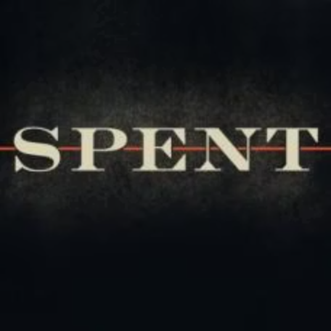
Simulimi i Varfërisë: Spent
Spent
Një lojë online mbi varfërinë dhe pastrehimin, zhvilluar për Urban Ministries of Durham, një organizatë jofitimprurëse në Karolinën e Veriut.
Lojëra bazohet në buxhetimin dhe sfidat e jetës së përditshme:
Lojtarët përballen me skenarë të ndryshëm dhe të vështirë.
Duhet të marrin vendime të rëndësishme financiare.
Përjetojnë sesi zgjedhjet ndikojnë drejtpërdrejt në të ardhura.
Zhvillon empati dhe ndërgjegje sociale.

Slide 10
Më Shumë Lojëra për Të Menduarit Kritik
Numberdyslexia.com
Brainstorm
Ofron një koleksion lojërash online për të përmirësuar aftësitë e të menduarit kritik, duke përfshirë klasiket si:
Një lojë me shumë lojtarë që sfidon lojtarët të:
Marrin vendime bazuar në vëzhgim analitik.
Sudoku
Përfundojnë detyrat para lojtarëve të tjerë.
Tangram
Shtyjnë kufijtë njohës.
Pazëll logjikë
Ushtrojnë aftësitë e të menduarit kritik.

Slide 11
Përfundim: Rëndësia Thelbësore e Të Menduarit Kritik
Themeli Historik
Zhvillimi Personal
Përparimi Shoqëror
Të menduarit kritik ka rrënjë të thella historike, nga Sokrati deri te shkencëtarët modernë të njohjes, duke u zhvilluar si një qasje e disiplinuar ndaj njohurisë dhe së vërtetës.
Rrit aftësinë individuale për të analizuar informacionin, vlerësuar provat dhe formuluar përfundime të arsyetuara në arsim, biznes, kujdes shëndetësor dhe jetën e përditshme.
Nxit qytetarinë e informuar, lehtëson pjesëmarrjen demokratike dhe promovon dialog të thellë mes perspektivave të ndryshme.
Duke kuptuar origjinën dhe aplikimet e të menduarit kritik, dhe duke u angazhuar në ushtrime të krijuara për të zhvilluar këto aftësi, individët mund të menaxhojnë kompleksitetet e jetës moderne dhe të kontribuojnë në mënyrë të rëndësishme në komunitetet e tyre.

Slide 12

Faleminderit!
Pyetje?

